Slide 1
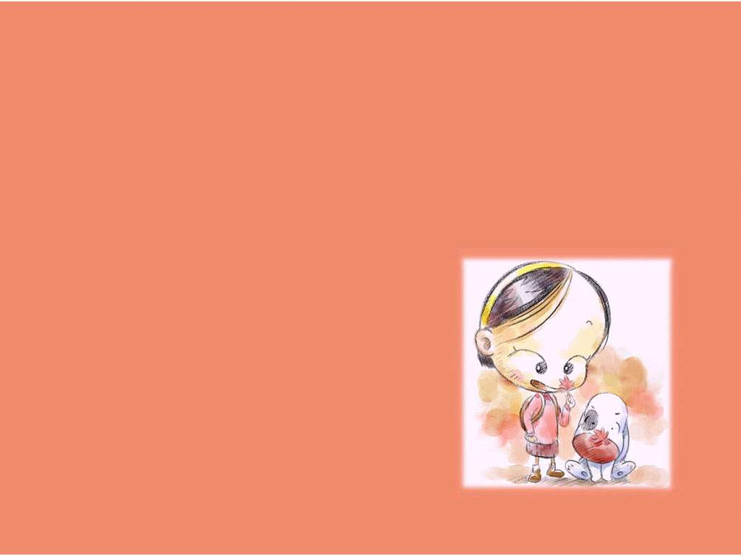
去 里
口 耳 目 日 月 火
羊 鸟 兔 木 禾 竹
沙发 报纸 台灯
电视 晚上
送 水果 笑 也

Slide 2


发
报
纸
沙
灯
视
笑
台
电
晚
也
果
送

Slide 3

上 下
土 个

Slide 4
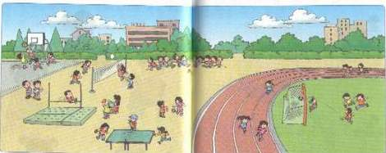
dǎ qiú
打球
bá hé
拔河
pāi pí qiú
拍皮球
tiào gāo
跳高
pǎo bù
跑步
tī zú qiú
踢足球

Slide 5
dǎ qiú
打球
bá hé
拔河
pāi pí qiú
拍皮球
扌
tiào gāo
跳高
pǎo bù
跑步
tī zú qiú
踢足球

Slide 6
dǎ qiú
打球
bá hé
拔河
pāi pí qiú
拍皮球
扌
tiào gāo
跳高
pǎo bù
跑步
tī zú qiú
踢足球

Slide 7
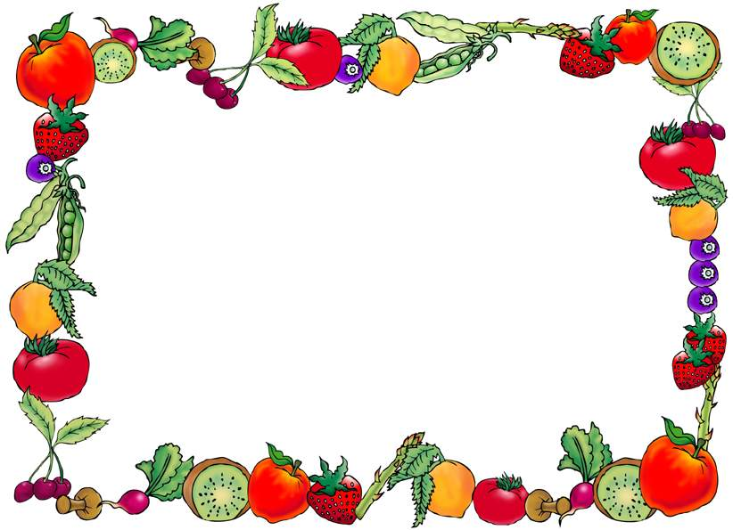
拔 打 拍 跳 踢
皮球 排球 足球 皮筋 河

Slide 8
打 球 拔 拍 跳 高
跑 步 足

Slide 9
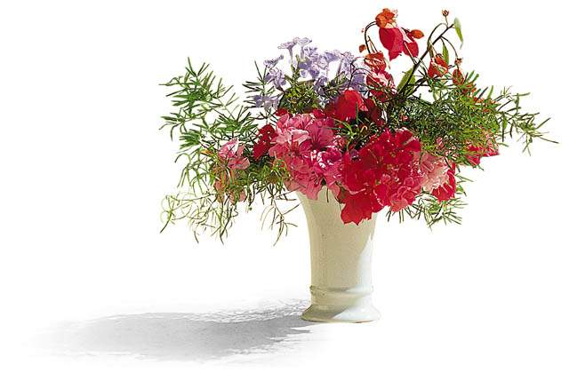
líng shēng xiǎng xià kè le
铃 声 响， 下 课 了，
cāochǎngshàngzhēnrènao
操 场 上，真 热 闹。
tiào gāo bá hé pāi pí qiú
跳 高 拔 河 拍 皮 球，
tiān tiān duànliàn shēn tǐ hǎo
天 天 锻 炼 身 体 好。

Slide 10
líng shēng xiǎng xià kè le
铃 声 响， 下 课 了，
cāochǎngshàngzhēnrènao
操 场 上，真 热 闹。
tiào gāo bá hé pāi pí qiú
跳 高 拔 河 拍 皮 球，
tiān tiān duànliàn shēn tǐ hǎo
天 天 锻 炼 身 体 好。

Slide 11
xiǎng
响
tǐ
体
kè
课
zhēn
真
shēn
身

Slide 12
响
体
课
真
身

Slide 13
响 ——口
课——讠
体——亻
真——直
身

Slide 14
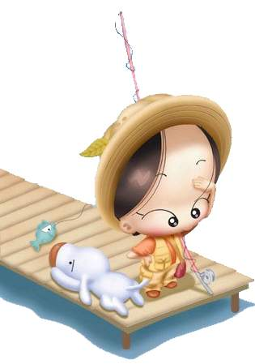
口
亻
讠
扌

